Slide 1
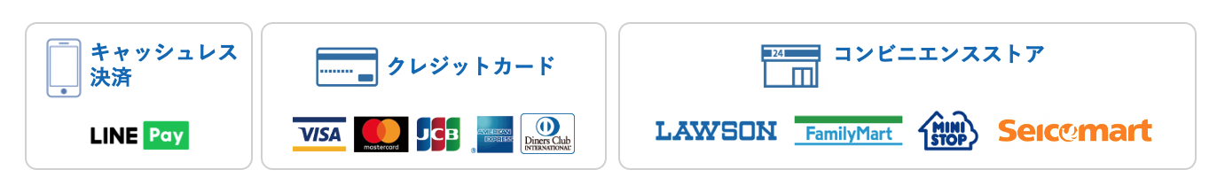



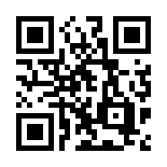
保護者の皆様へ
2022年●月●日
法人名●●
施設名●●
●●●●
●月からの実費徴収費目のご請求・お支払い方法変更のお知らせ
平素より格段のご厚情を賜り、誠にありがとうございます。
本日は、毎月の延長保育料・雑費など、保護者の皆様から直接園にお支払い頂く各種ご請求のお支払い方法について●月より変更があるため、事前周知させて頂きたくご連絡致しました。
これまでは現金による集金を行っておりましたが、新型コロナウイルスの感染予防のため、また保護者の皆様と園側双方の対応負担を削減するため、園において現金の取り扱いを一切止めることと致しました。今回の業務効率化を通じてより良い園運営に繋げて参りたい所存です。
当園は多くの施設で利用されているenpay(エンペイ)という、LINEを活用したキャッシュレス決済サービスを導入致します。
保護者の皆様には、毎月のご請求に関してこちらのサービスを利用してお支払い頂きます。詳しい登録手続きについては別途ご案内致しますので、お手数ですが何卒ご理解の程宜しくお願い致します。
「enpay」を利用することで、毎月施設から皆様のLINEに請求メッセージが届きます。メッセージ内に請求金額や明細が記載されており、クレジットカードやLINE Pay、PayPayにてお支払い頂くことが可能です(ポイントも貯まります)。
また現金でのお支払いをご希望の場合は、コンビニエンスストア(ローソン・ファミリーマート・ミニストップ・セイコーマート)でお支払いいただけます。
お支払い方法
キャッシュレス
決済
※もしLINEをご家庭内でご利用されていない場合には請求書をお渡しします。請求書に記載のQRコードやPC
のURLから同じくクレジットカード、コンビニ支払いがご利用いただけます。LINEをご利用されていない方は、事前に施設スタッフまでお申し出ください。また、LINEを活用した決済サービスですが、皆様のLINEアカウント（IDやアイコン等）は施設側や運営会社（株式会社エンペイ）側では一切把握出来ませんのでご安心ください。
※エンペイに関する情報は右記のサービス公式サイトよりご確認いただけます。
https://enpay.co.jp/top/

Slide 2
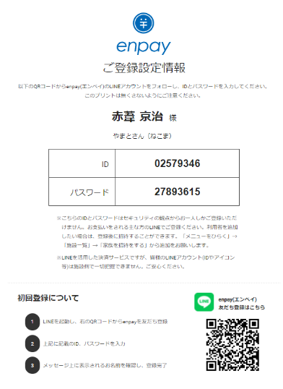

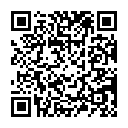
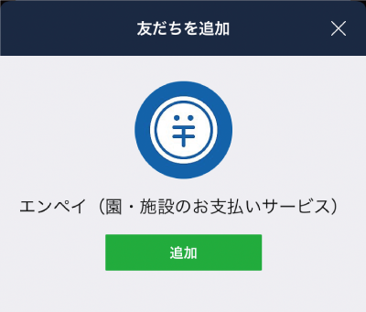
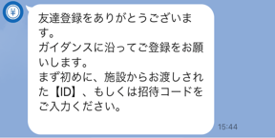
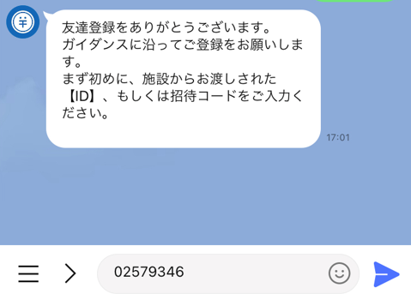

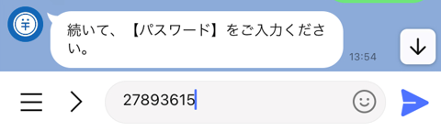
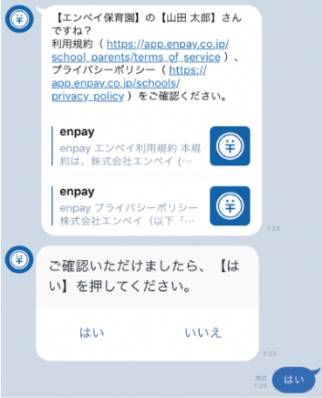
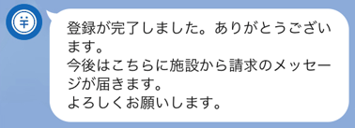
LINE登録方法 ※1分程度で終了します！
施設から配布された「ご登録設定情報」の用紙をお手元にご用意ください。
※ご兄弟が同じ施設に通っている場合も、LINE登録は１回のみとなります。もし２枚配布されている場合は、施設へお問合せください。
sample
1
スマートフォンでLINEアプリをインストール、
または起動してください。
※既にインストール済みの方は、インストールの必要はございません。
2
施設から配布された用紙に記載のQRコードをLINEで読み込み、enpay（エンペイ）を友だち追加してください。
sample
※友達追加すると、LINEトーク一覧に右記のenpayのアイコンが表示されます。
3
「【ID】をご入力ください」というメッセージが届くので、トーク画面左下のキーボードマークをタップし、
文字入力欄にID（8桁の数字）を入力し、
送信してください。
4
「続いて、【パスワード】をご入力ください」というメッセージが届くので、
③と同様にパスワード（8桁の数字）を入力し送信してください。
5
お名前の確認で、「〇〇〇〇さんですね？」というメッセージが届くので、お名前が正しければ、「はい」をタップしてください。
「登録が完了しました」というメッセージが届き、LINE登録完了です。
※「いいえ」を間違ってタップしてしまった場合：
「メニューをひらく」→「施設を登録」より、同じ手順にて再度登録作業を行ってください。

Slide 3
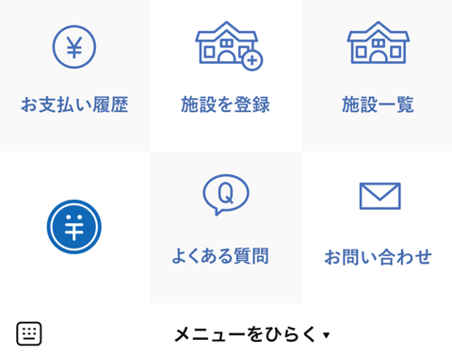
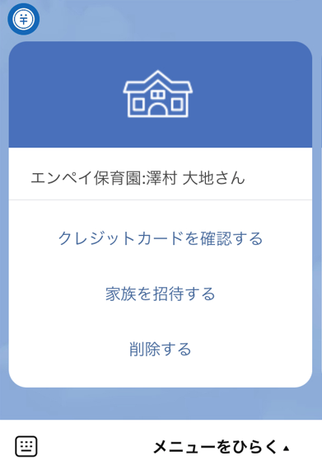
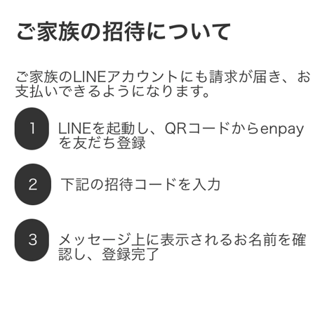
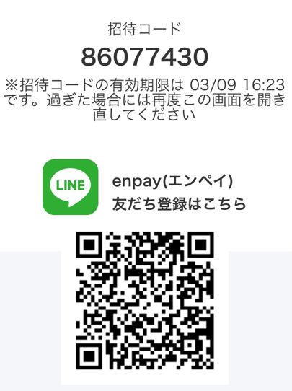
家族招待の方法
施設から配布された「ご登録設定情報」に記載の、IDとパスワードを用いて、ご家庭内で複数の保護者様がLINE登録していただくことができます。
sample
1
１人目（最初にLINE登録をされた保護者）のenpayトーク画面にて、「メニューをひらく」→「施設一覧」をタップしてください。
その後届いたメッセージ内容の「家族を招待する」をタップしてください。
2
すると、１人目の携帯に、「ご家族の招待について」という画面が表示され、招待コードとQRコードが表示されます。
3
次に、２人目（次にLINE登録をされる保護者）の携帯でLINEを開き、１人目の携帯に表示されたQRコードを読み取り、enpayを友だち追加してください。
「招待コードをご入力ください」とメッセージが届きますので、１人目の携帯に表示された招待コード（８桁の数字）を入力し、送信してください。
※招待コードはセキュリティの観点上、５分程で無効となるのでご注意ください。
4
すると、１人目の保護者のお名前で、「〇〇〇〇さんですね？」というメッセージが届くので、２人目の携帯で「はい」をタップしてください。
こちらで、２人目のLINE登録も完了です。
※※複数の保護者様がLINE登録をされた場合のお支払いについて※※
請求通知はLINE登録をされた全ての保護者様に届きますが、どちらか一方の保護者様がお支払いを完了されると、もう片方の保護者様の請求通知はブロックがかかり、お支払いができない仕様となっております。二重払いは起こりませんので、ご安心くださいませ。

Slide 4
※LINE登録解除の方法
今後、すでにご登録済のLINEアカウントから、新しいLINEアカウントに引き継いでenpayをご利用いただく場合、旧アカウントでのLINE登録を解除し、新しいアカウントにて再度登録していただく必要がございます。
（※携帯の機種を変更された場合、携帯が故障した場合など）
下記手順にそって、ご対応をお願いいたします。
＜以前のLINEアカウントにログイン可能な場合＞
1
LINEトーク画面の下部
「メニューをひらく」から「施設一覧」をタップ
2
表示された3つの項目のうち、「削除する」をタップ
3
新しいLINEアカウントにて、施設より以前配布された「ご登録設定情報」記載のID・パスワードを用いて、再登録を行ってください。
sample
＜以前のLINEアカウントにログインできない場合＞
通っている施設へ、LINE登録解除を依頼してください。
施設側にて登録解除を行ったのち、新しいLINEアカウントで再登録を行ってください。

Slide 5
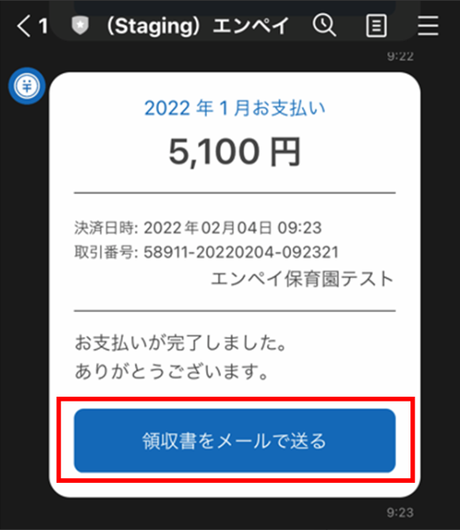
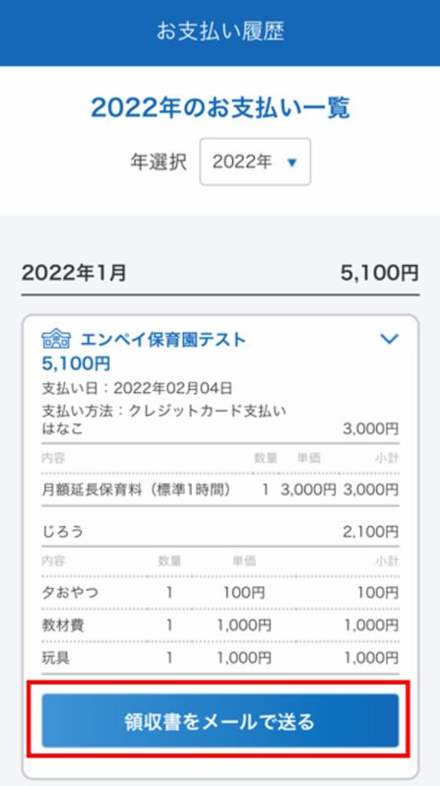
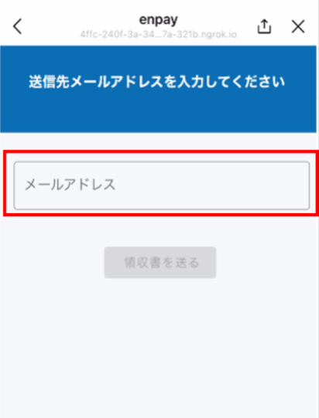
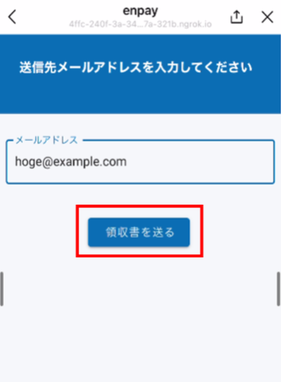
領収書発行について
保護者様のLINE上から、領収書を発行していただけます。
※領収書は、１枚ずつ発行が可能ですが、複数回の請求分をまとめて発行することはできません。
※請求費目ごとの領収書は発行できませんので、必要な場合は、直接施設へお問合せください。
1
お支払い後にLINEへ届く「お支払い完了通知」内の「領収書をメールで送る」をタップ
もしくは
1
「お支払い履歴」内の「領収書をメールで送る」をタップ
2
保護者様ご自身のメールアドレスを入力し、「領収書を送る」をタップ
3
指定したメールアドレスに、領収書が添付されたメールが届きますので、添付資料を開き、領収書をご確認ください。
ご不明点等ございましたら、「メニューをひらく」→「よくある質問」をご参照くださいませ。
よくある質問で解決されない場合は、「お問い合わせ」からご質問内容をお送りください。
カスタマーセンターより返信させていただきます。

